Slide 1
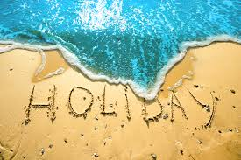
Moje wakacje :D

Slide 2
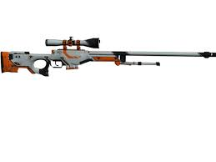
W wakacjach grałem w Counter-STRIKE 1.6
Grałem w Couter-Strike 1.6 z kolegami i z braćmi. Zawsze wieczorem i popołudniu graliśmy .Cały czas strzelałem w głowę (head shot) a koledzy się wtedy wnerwiali :D

Slide 3

Counter – Strike 1.6

Slide 4
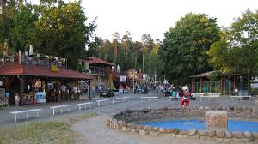
Na wakacjach byłem w ośrodku wypoczynkowym Skorzecin.

Slide 5
W skorzecinie :
Grałem w piłkę.
Kąpałem się w jeziorze.
Jadłem Shaki .
Kupiłem sobie nerkę (pomarańczową)
Grałem na automatach.
Spałem na materacu.
Jadłem różne dobre naleśniki :0

Slide 6
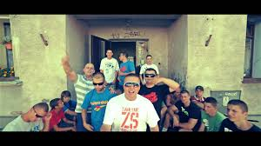
Reszte lipca i śierpnia spotykałem sie z kolegami

Slide 7
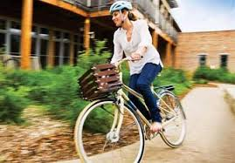
W wakacje jeździłem na rowerze.

Slide 8
Chodziłem do sklepów najcześciej do FRESH MARKET’A

